Slide 1
name, length，caller等重要却少被关注的属性

Slide 2
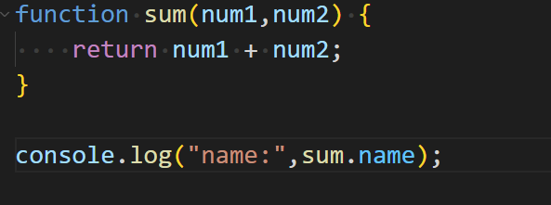
Function.name

Slide 3
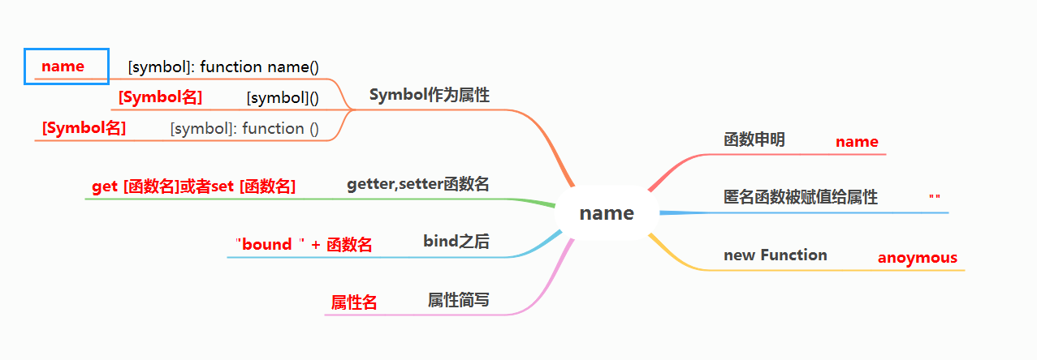
Function.name 总结

Slide 4
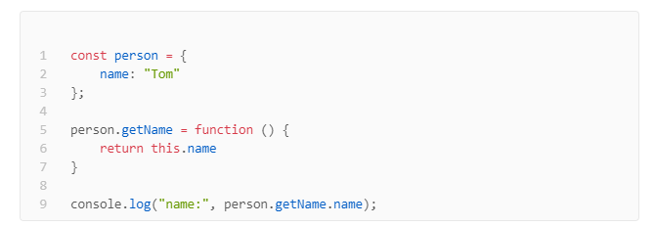
Function.name-匿名函数
name 值为 空字符串

Slide 5
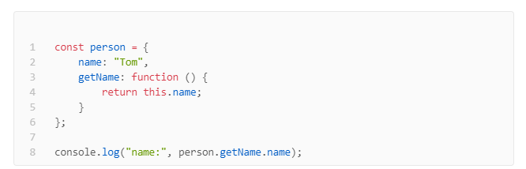
Function.name-匿名函数
name 值为 推断函数名

Slide 6
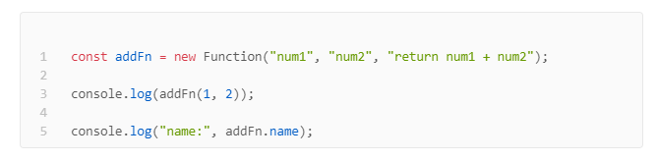
Function.name-new Function
name 值为 anoymous

Slide 7
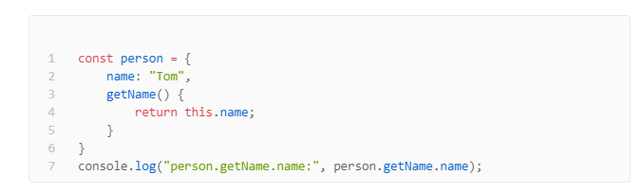
Function.name-属性简写
name 值为 属性名

Slide 8
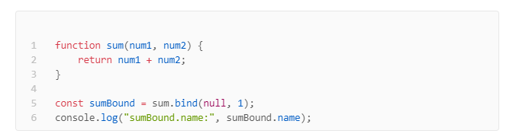
Function.name-被bind之后
name 值为 “bound ”+函数名

Slide 9
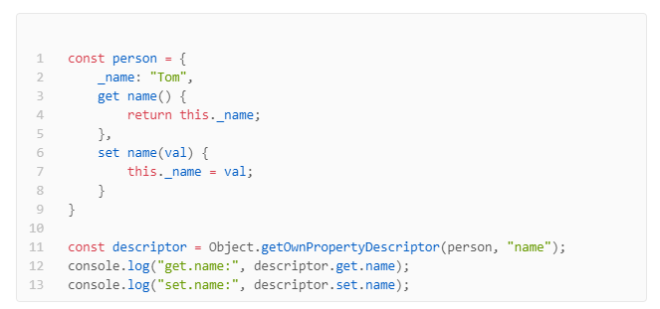
Function.name-getter和setter
name 值为 get[函数名]，set[函数名]

Slide 10
Function.name-Symbol
属性值本身有函数名，name 值为 函数名本身
属性简写，name 值为 [Symbol名]
推导函数名，name 值为 [Symbol名]

Slide 11
Function.name-作用
递归
调试和跟踪

Slide 12
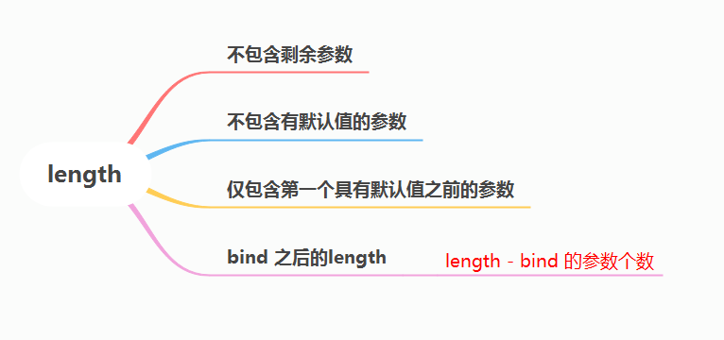
Function.length-定义
length 是函数对象的一个属性值，指该函数有多少个必须要换入的参数，即形参的个数。

Slide 13
与arguments.length区别
arguments.length 是实际参数长度。
Function.length 是形参的长度。

Slide 14
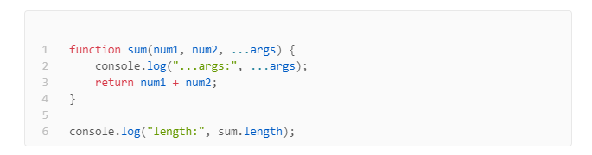
不包含剩余参数

Slide 15
参数中有默认值情况
全部有默认值，Function.length 为 0
非全部包含默认值，length等于第一个具有默认值之前的参数个数

Slide 16
bind 之后的length
length = 函数的length - bind 的参数个数
最小值为0

Slide 17
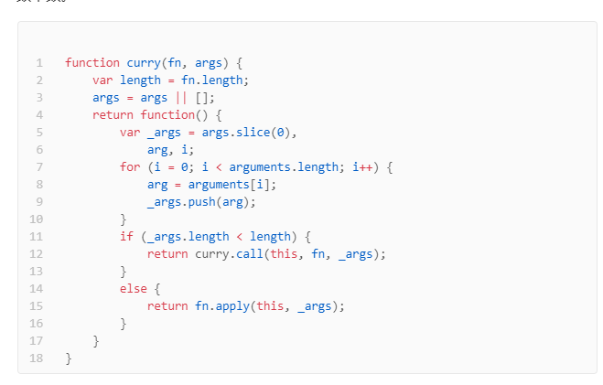
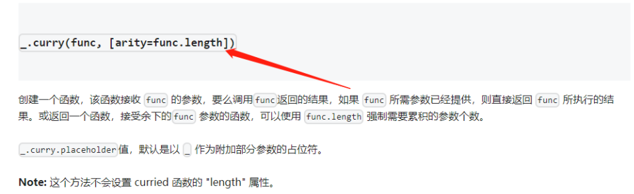
Function.length用途
柯里化

Slide 18
Function.caller
该特性为非标准，尽量不要在生产环境使用
定义：返回调用指定函数的函数

Slide 19
Function.caller
全局作用域内被调用，返回null。
函数内部作用域调用，指向调用它的那个函数。

Slide 20
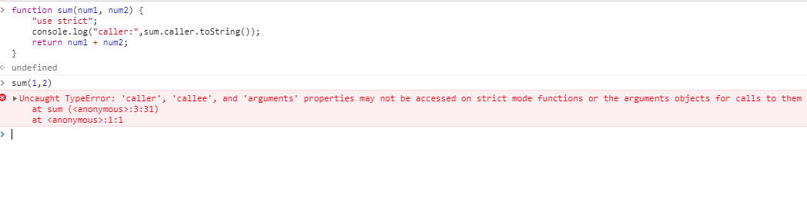
Function.caller-严格模式
caller,callee,arguments 属性都不可用。

Slide 21
Function.caller-用途
调用栈信息收集。
调用环境检查。

Slide 22
arguments.callee
包含正在执行的函数
严格模式禁止使用

Slide 23
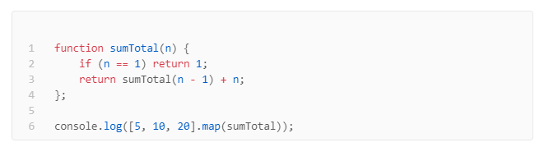
起源
匿名函数递归问题

Slide 24
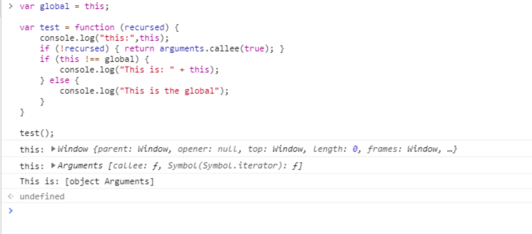
注意点
递归调用以后会获取到不同的this值

